Slide 1



SMART SIMPLE SYSTEM
naturaseven.com

Slide 2
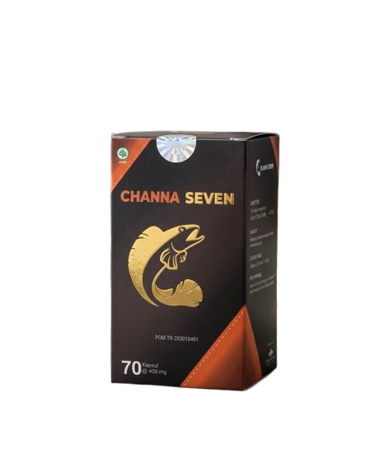

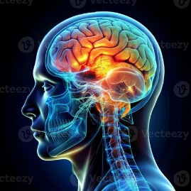
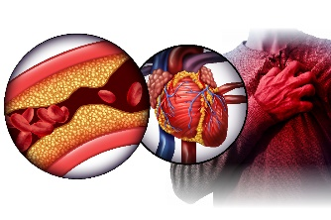

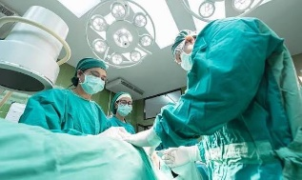

SALAM SEHAT
NATURA SEVEN MEMPERKENALKAN
CHANNA SEVEN MINYAK IKAN GABUS DENGAN SEJUTA MANFAAT BAGI KESEHATAN
KANDUNGAN
MANFAAT
Kaya EPA dan DHA
Omega 3
Albumin tertinggi
18 jenis asam amino
Vitamin A
Kalsium
Fosfor
Zinc
MEMBERSIHKAN PLAK & SUMBATAN , CEGAH JANTUNG KORONER
NUTRISI OTAK
MENCEGAH PIKUN
MEMBANTU MENGONTROL KADAR GULA DARAH
MENSTABILKAN TEKANAN DARAH
MENCEGAH & MEMBANTU PROSES PENYEMBUHAN STROKE
PEMULIHAN PASCA OPERASI
naturaseven.com

Slide 3

MENGAPA HARUS CHANNA SEVEN ?
NUTRISI UNTUK SEMUA , ANAK , REMAJA , DEWASA , IBU HAMIL ,
BAHAN BAKU DARI IKAN GABUS ORGANIK
IJIN POM TR 263016481
ISI 70 KAPSUL PER BOTOL
HARGA Rp. 350.000 / BOTOL
BAGAIMANA KALAU JADI MITRA ?
HARGA LEBIH MURAH
HARGA
Rp . 350.000 / BOTOL
BANYAK KEUNTUNGAN LAIN NYA
PASTIKAN ANDA MENJADI MITRA NATURA SEVEN
NIKMATI BENEFIT NYA

Slide 4




PILIH PAKET KEMITRAAN
NATURA SEVEN
REGULER
RP. 300.000
1 BOTOL / 1 HU
VIP
RP. 1.800.000
6 BOTOL / 6 HU
BV : 100K
POIN : 1
D COIN : SP 10 - RO1
PILIHAN ANDA MENENTUKAN PENGHASILAN ANDA
PT TUJUH PILAR MULIA
BSI 7366913631 an YANUAR

Slide 5
SMART SIMPLE SYSTEM
naturaseven.com

Slide 6




Potensi Penghasilan
KOMITMEN FEE (SPONSOR + RO SPONSOR)
FEE SPONSOR : DIBERIKAN KEPADA MITRA MENGAJAK MITRA BARU SEBESAR Rp. 40.000 + 10 DC
FEE RO SPONSOR : DIBERIKAN KEPADA MITRA MITRA BARU KETIKA RO (TUPO) SEBESAR Rp. 40.000 + 10 DC
BAGI HASIL PERINGKAT 10%
SAFIR 4% : MITRA REGULER MENSPONSORI 1 MITRA SIETIAP KAKI
RUBY 3% : MEMILIKI 2 MITRA SAFIR SIETIAP KAKI
SAFIR 3% : MEMILIKI 3 MITRA RUBY SIETIAP KAKI
DIBAGI PER PERINGKAT SECARA PROPORSIONAL BERDASAR AKUMULASI RO DOWNLINE
BAGI HASIL PENJUALAN GRUP 35%
DIHITUNG OMSET MITRA GRUP LINE 1 – LINE 10 , BERLAKU PRESS UP .
BAGI HASIL KLONING SPONSOR 100%
BAGI MITRA YANG MEMILIKI SPONSOR MENERIMA BAGI HASIL GRUP MITRA SENILAI YANG SAMA

Slide 7


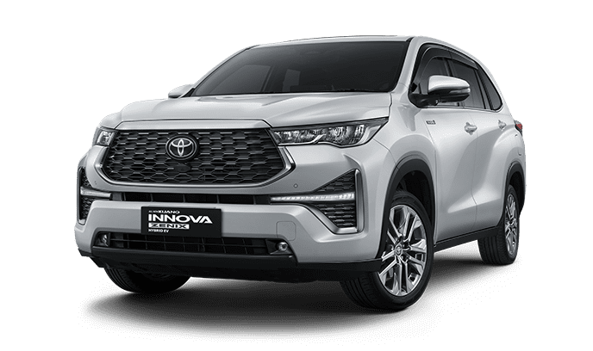
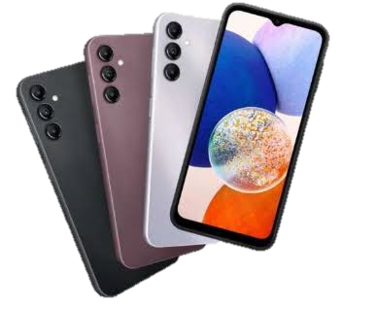
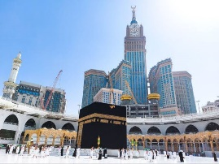
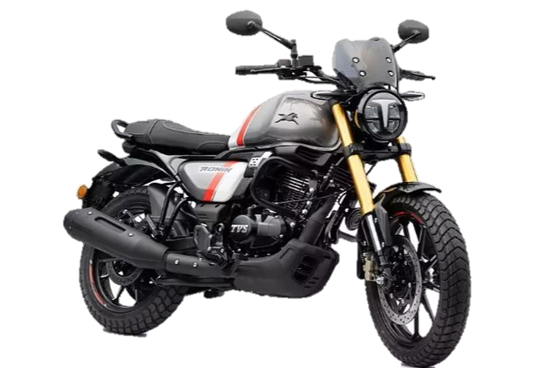
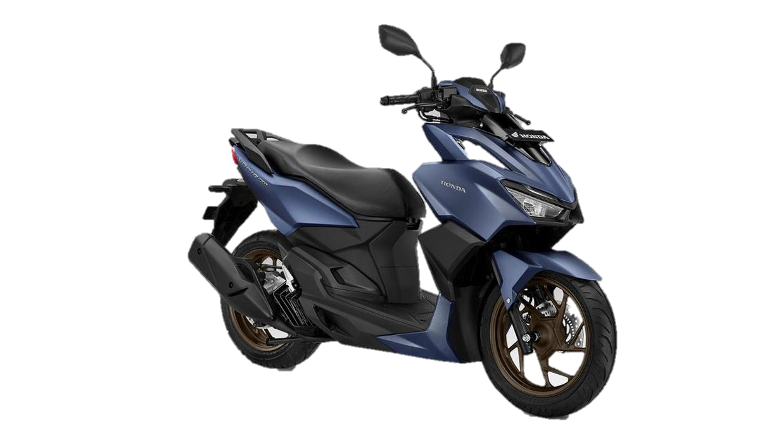
Potensi Penghasilan
KHUSUS MITRA VIP + 7%
HAK ISTIMEWA BAGI MITRA VIP MENDAPATKAN EKSTRA HASIL USAHA SEBESAR 7%
SILVER 3% : MEMILIKI 1 VIP PER KAKI
GOLD 2,5% : MEMILIKI 2 SILVER PER KAKI
PLATINUM 1,5% : MEMILIKI 3 GOLD PER KAKI
DIGITAL KOIN (REWARD & AUTOMAINTENANCE)
KOIN DAPAT DIGUNAKAN UNTUK MENUKAR REWARD YANG ADA
UNTUK RO /TUPO OTOMATIS (JIKA NILAINYA MENCUKUPI)
REWARD MENARIK
UMROH
S & K BERLAKU

Slide 8

TABEL BAGI HASIL GRUP
LINE | MITRA | Niliai | Jumlah
1 | 5 | 5.000 | 25.000
2 | 25 | 5.000 | 125.000
3 | 125 | 5.000 | 625.000
4 | 625 | 5.000 | 3.125.000
5 | 3.125 | 5.000 | 15.625.000
6 | 15.625 | 5.000 | 78.125.000
7 | 78.125 | 2.000 | 156.250.000
8 | 390.625 | 1.000 | 390.625.000
9 | 1.953.125 | 1.000 | 1.953.125.000
10 | 9.765.625 | 1.000 | 9.765.625.000
POTENSI PENGHASILAN
Rp. 12.363.275.000

Slide 9





TABEL KLONING SPONSOR
ANDA
Contoh :
BAGI HASIL GRUP
A = 500.000
B = 1.000.000
F = 1.000.000
A
B
D
F
C
Total BAGI HASIL KLONING = 2.500.000
POTENSI SEMAKIN BESAR KARENA :
TIDAK ADA BATAS MITRA SPONSOR SEHINGGA POTENSI KLONING TERBUKA LEBAR

Slide 10
DIGITAL KOIN BERBANDING LURUS OMSET LEVEL GRUP
LINE | DIGITAL COIN
1 | 5
2 | 25
3 | 125
4 | 625
5 | 3.125
6 | 15.625
7 | 78.125
8 | 390.625
9 | 1.953.125
10 | 9.765.625
POTENSI DIGITAL COIN
12.207.030.000
DC DAPAT DITUKAR DENGAN HADIAH YANG TERDAPAT PADA KATALOG HADIAH
ATAU BERDASAR PERMINTAAN MITRA
NOTE : DIGITAL COIN TIDAK DAPAT DIUANGKAN.

Slide 11

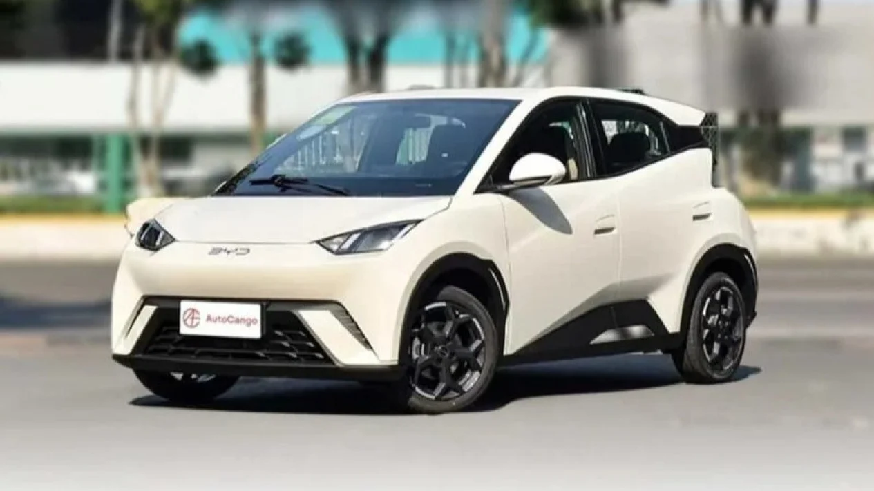
REWARD PENCAPAIAN AKUMULASI DC 250 K TERCEPAT
S & K
2 Kaki Kecil 100 K DC
3 Kaki Besar 150 K DC
NOTE :
CHALLENGE TIDAK MENGURANGI DIGITAL COIN MITRA

Slide 12
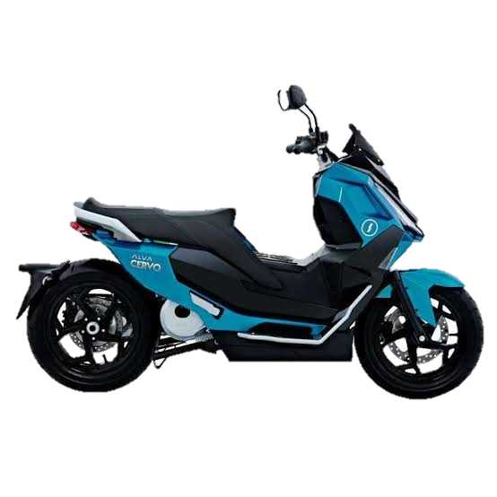
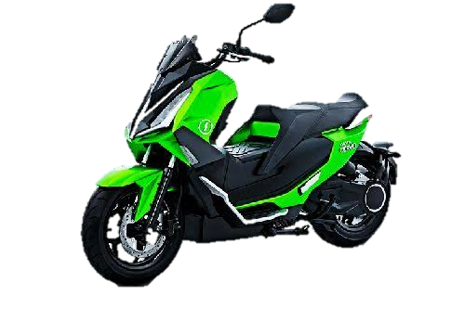
REWARD PENCAPAIAN AKUMULASI TERCEPAT
S & K
2 Kaki Kecil 25K DC
3 Kaki Besar 100K DC
NOTE :
CHALLENGE TIDAK MENGURANGI DIGITAL COIN MITRA

Slide 13
LANGKAH AWAL ANDA , ADALAH SUKSES ANDA
MITRA SUKSES ITU ADALAH ANDA !
www.naturaseven.com

